Slide 1

第一章：人工智能概述
《人工智能通识》高中版

Slide 2
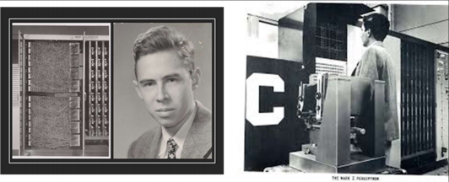
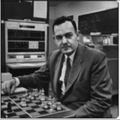
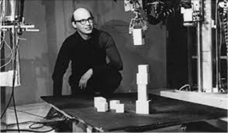
第七节：人工智能发展史（1）
《人工智能通识》初中版
制作者：杨澜/秦汉学校

Slide 3
学习目标
了解人工智能早期发展的四个阶段（黄金十年、严冬、短暂回暖、二次低潮）。 掌握符号方法（定理证明、专家系统）与神经网络（感知器、反向传播）的核心进展。 理解两次低潮的成因及历史教训。

Slide 4
目录
一、黄金十年（1956-1974）
二、严冬到来（1974-1980）
三、短暂回暖（1980-1987）
四、二次低潮（1987-1993）
五、总结

Slide 5

情境创设
如果AI技术发展遭遇重大挫折，科学家应该如何应对？历史上是否发生过类似事件？

Slide 6
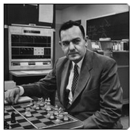
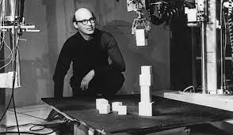
黄金十年（1956-1974）
达特茅斯会议之后的十余年被称为人工智能的“黄金十年”，是 AI 发展史上的第一次高潮。这一时期，研究者们在定理证明、对话机器人、神经网络方面取得一系列让人振奋的进展。这些成就使得人们开始相信，创造出与人类具有同等智能水平的机器并非难事。
“二十年内，机器人将完成人能做到的一切工作。”—— 赫伯特•西蒙 1956.
“在三到八年的时间里我们将得到一台具有人类平均智能的机器。”—— 马文·闵斯基 1970.

Slide 7
黄金十年（1956-1974）
在这十余年里，大量资金投入 AI 研究中，很多著名大学建立了人工智能研究机构，包括马文·闵斯基所在的麻省理工学院、艾伦·纽瓦尔和赫伯特·西蒙所在的卡 内基梅隆大学，以及约翰 · 麦卡锡在斯坦福大学创建的AI 实验室和唐纳德·米奇在英国爱丁堡大学创建的 AI 实验室。
定理证明、对话机器人和神经网络是三个代表性成果。

Slide 8
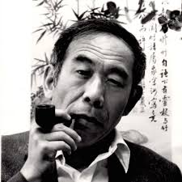
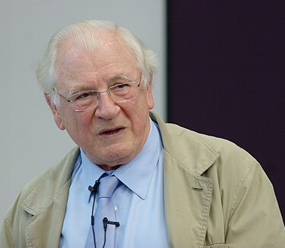
黄金十年（1956-1974）
1959年，王浩提出高效算法，在9分钟内将《数学原理》中所有定理证明完成。
1965年，罗宾逊提出归结法，进一步拓展了定理证明的适用领域。
定理证明成为人工智能研究者的第一个重要成果。
王浩（1921-1995），美籍华人数学家，哈佛大学教授，洛克菲勒大学教授。1983年，被国际人工智能联合会授予第一届“数学定理机械证明里程碑奖”，以表彰他在数学定理机械证明研究领域中所作的开创性贡献。
John Alan Robinson (1930-2016)，美国哲学家，数学家和计算机学家，在定理证明领域做出重要贡献。

Slide 9
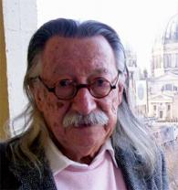
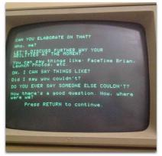
黄金十年（1956-1974）
ELIZA：模板机器人
1966 年，约瑟夫·维森鲍姆在麻省理工学院（MIT）开发了一个名为ELIZA 的机器人程序。这个程序通过一个名为DOCTOR的脚本，能够与人类以类似心理学家的方式进行交谈。
ELIZA的工作原理是基于“转换规则”，当程序检测到文本中的某些关键词时，会应用这些规则。
维森鲍姆详细解释了ELIZA 的工作方式，表明程序并非真的理解了人类的语言，而是巧妙的编程使它看起来像是在理解。

Slide 10

黄金十年（1956-1974）
ELIZA：你能说明白一些吗？
人：谁，我吗？
ELIZA：让我们讨论下为什么你此时有空？
人： 你可以说：FaceTime Brian, Launch photos, 这些事。
ELIZA：我可以那样说吗？
人：我说过不行吗？
ELIZA：你真的说过别的人不行？

Slide 11
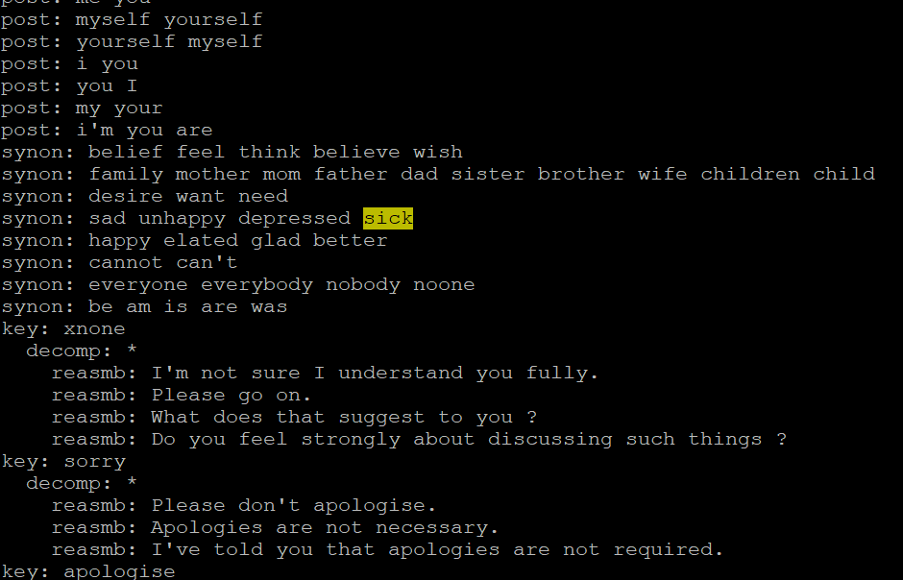
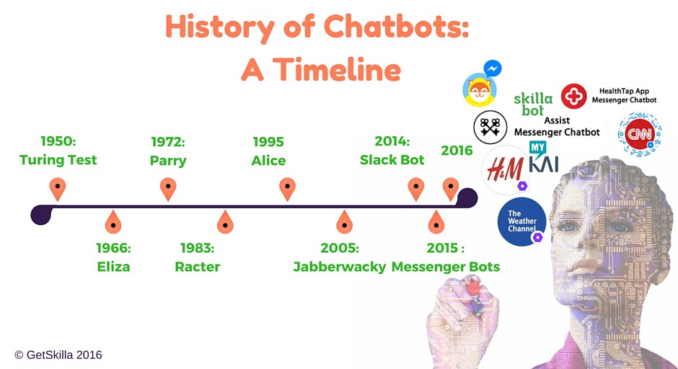
黄金十年（1956-1974）
ELIZA背后只是一些非常简单的问答模板，主要是引导对方进行表达。尽管如此，人们依然认为ELIZA很智能。
ELIZA以后，对话机器人取得长足进展，但直到最近深度学习兴起后，类人的对话才出现。

Slide 12
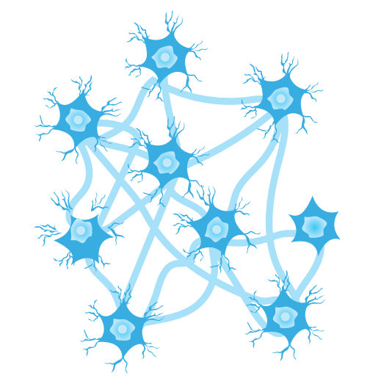
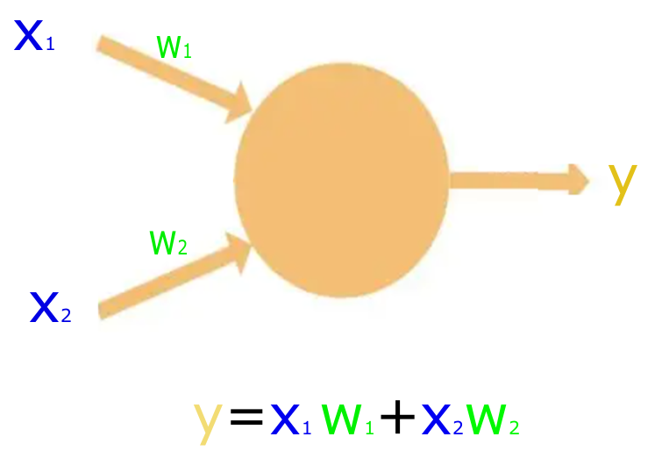
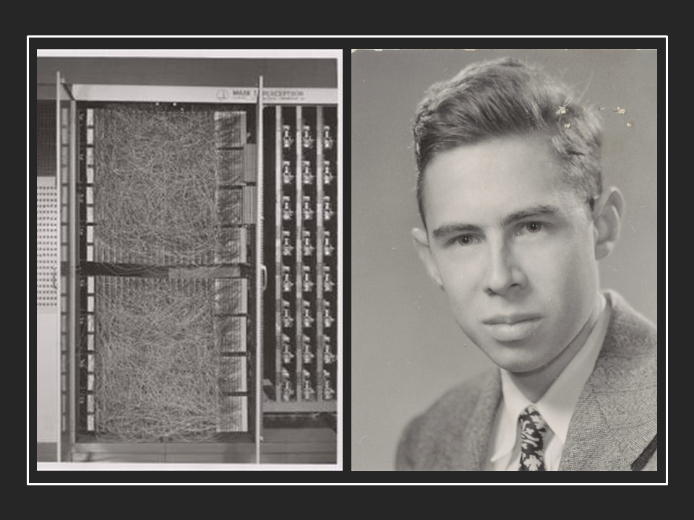
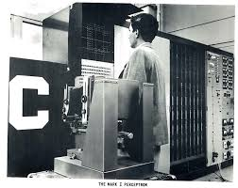
黄金十年（1956-1974）
受人类神经网络的启发，1943年美国计算神经学家沃伦·麦卡洛克和沃尔特·皮茨提出人工神经网络模型（ANN）。
1951年，马文·闵斯基设计了第一个神经网络计算机 SNARC。
1958年，康奈尔大学的弗兰克·罗森布拉特设计了一个称为“感知器”的单层神经网络，并实现在一台称为Mark 1的专用硬件上，称为感知机。
网络采用麦卡洛克和皮茨提出的神经元结构，不同的是在感知器模型中，神经元之间的连接是可学习的。
人工神经网络模拟人类神经系统，具有强大的学习能力。
弗兰克·罗森布拉特（1928-1971）和Mark 1感知机。
罗林布拉特设计的感知机接收图片作为输入，可以识别图片中的字母或数字。右图是识别字母“C”的例子。
感知器模型的成功给人们带来极大鼓舞，人们乐观地认为，只要机器能自己学习，那很多事情都可以完成了。

Slide 13
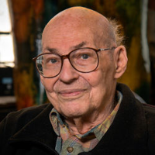
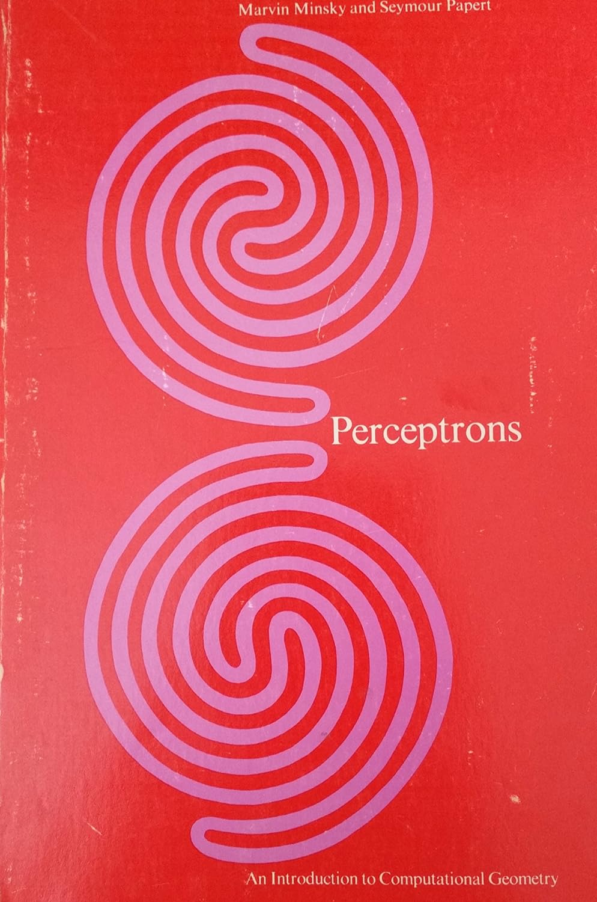
严冬到来（1974-1980）
实际应用的挑战：符号系统的局限性
然而，随着研究深入，符号方法遇到了瓶颈。符号系统需要严格定义，难以描述大规模、开放式的问题。同时，实际问题中存在大量不确定性，无法完全用符号演算来解决。这些问题使得人工智能的研究进入了第一个低谷期。
闵斯基和他批判神经网络的著作《Perceptrons》。在这本书中，闵斯基证明感知器无法处理线性不可分问题。这本书使神经网络的研究陷入停顿。
Notes:
在《列子·汤问》中还记载了一个同时代的巧匠，名叫偃师。偃师比鲁班和墨子还要厉害，可以用木头、毛发、油漆等材料制造出惟妙惟肖的人偶，从外表看和真人无异，而且能歌善舞。偃师带着这个人偶去见周穆王，让它为大家献歌献舞。歌舞很成功，观众陶醉于其中。只是歌舞结束的时候出了差错，人偶向穆王的姬人们“暗送秋波”，惹得穆王大怒，要将偃师和这个人偶一并处死。偃师慌忙解释，并亲自动手把人偶剖开，果然是一堆零件。穆王这才相信这个人偶确实不是真人，赦免了偃师。鲁班和墨子听说这个故事后大为震撼，从此再也不敢自认为手艺高超了。这个故事当然只是个传说，2000多年前是不可能造出如此惟妙惟肖的人偶来的。尽管如此，这个故事充分体现了古人对智能机器的向往。

Slide 14
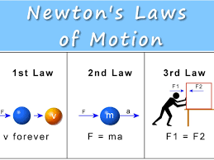

严冬到来（1974-1980）
感知器的局限：线性可分问题的限制
与此同时，神经网络的研究也取得了一定的成果。然而，感知器模型在处理线性不可分问题上存在局限性，这限制了其应用范围。
马文·明斯基和西摩尔·派普特在《感知机》一书中深入分析了感知机的局限性，指出它只能解决线性可分的问题。无法处理线性不可分的问题。而实际问题大都是线性不可分的。
机器就算知道了牛顿定律，也很难预测出明天会不会下雨。
Notes:
在《列子·汤问》中还记载了一个同时代的巧匠，名叫偃师。偃师比鲁班和墨子还要厉害，可以用木头、毛发、油漆等材料制造出惟妙惟肖的人偶，从外表看和真人无异，而且能歌善舞。偃师带着这个人偶去见周穆王，让它为大家献歌献舞。歌舞很成功，观众陶醉于其中。只是歌舞结束的时候出了差错，人偶向穆王的姬人们“暗送秋波”，惹得穆王大怒，要将偃师和这个人偶一并处死。偃师慌忙解释，并亲自动手把人偶剖开，果然是一堆零件。穆王这才相信这个人偶确实不是真人，赦免了偃师。鲁班和墨子听说这个故事后大为震撼，从此再也不敢自认为手艺高超了。这个故事当然只是个传说，2000多年前是不可能造出如此惟妙惟肖的人偶来的。尽管如此，这个故事充分体现了古人对智能机器的向往。

Slide 15
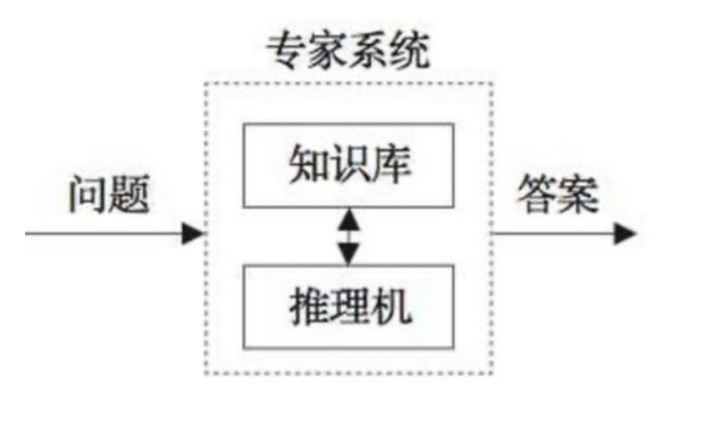
短暂回暖（1980-1987）
专家系统
进入80年代，人们开始意识到符号系统的局限性，转而关注受限领域的具体任务。专家系统作为一种基于经验知识的AI，能够在特定领域内应用专家的知识解决实际问题，成为人工智能研究的新热点。
Notes:
图片来自 Lewis的 “The Silent Reader”（1920）。

Slide 16
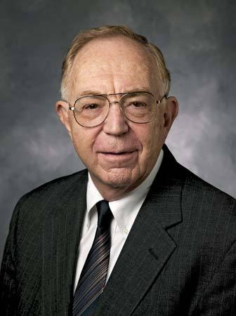
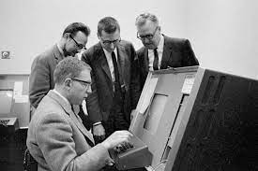
短暂回暖（1980-1987）
1965年，美国计算机学家爱德华·费根鲍姆和遗传学家约书亚·莱德伯格等人合作，开发出了世界上第一个专家系统程序DENDRAL。
DENDRAL中保存着化学家的知识和质谱仪的知识，可以根据给定的有机化合物的分子式和质谱图，从几千种可能的分子结构中挑选出一个正确的分子结构。它展示了基于专家知识解决专业领域复杂问题的可能性。
爱德华·阿尔伯特·费根鲍姆（1936年1月20日－)，计算机科学家，被人称为专家系统之父。
1994年获图灵奖。右图是他和同事在研究专家系统。
Notes:
图片来自 Lewis的 “The Silent Reader”（1920）。

Slide 17
短暂回暖（1980-1987）
与基于规则的AI不同，专家系统通过收集具体的领域知识来解决任务，获得巨大成功，在很多行业得到应用。
专家系统将专家知识收集到知识库中，通过推理引擎给出用户所需要的答案。
Notes:
图片来自 Lewis的 “The Silent Reader”（1920）。

Slide 18
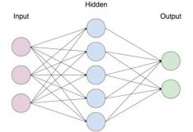
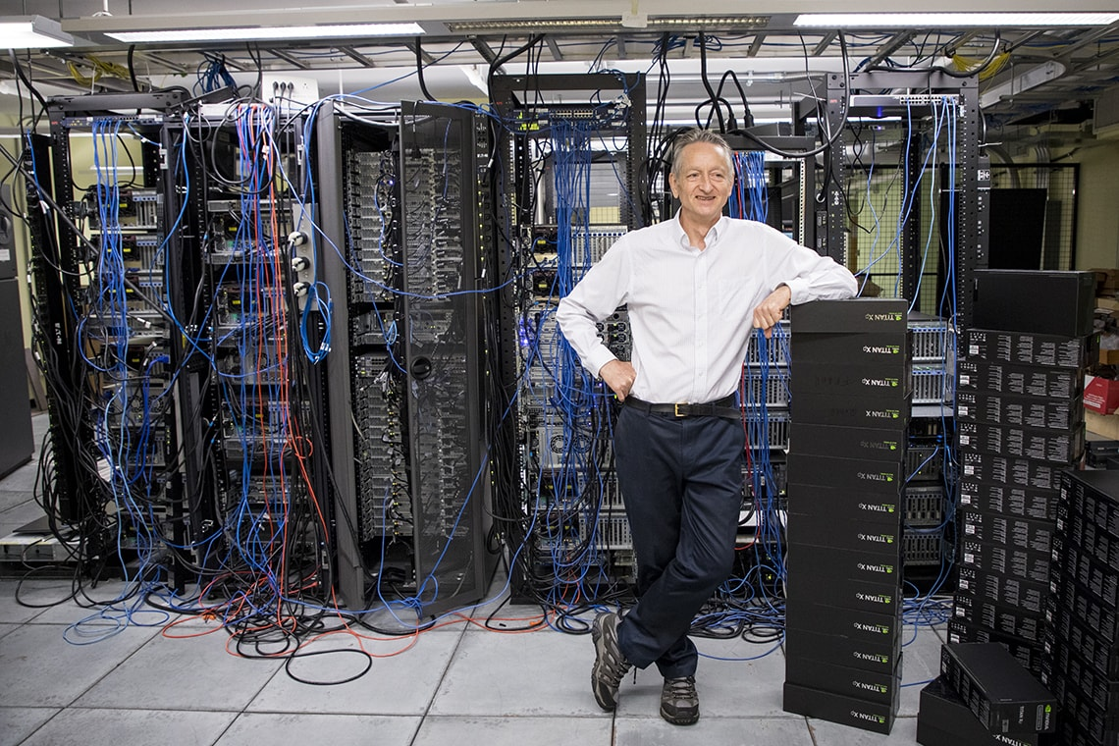
短暂回暖（1980-1987）
反 向 传 播 算 法 与 多 层 感 知 器 （MLP）
包含一个隐藏层的多层神经网络
1986年，大卫·鲁梅尔哈特、杰弗里·辛顿和罗纳德·J·威廉姆斯等人提出反向传播算法，解决了多层神经网络的训练问题。
多层神经网络引入了隐藏层，突破了感知器模型只能处理线性可分问题的局限，为现代人工智能的发展奠定了基础。
杰弗里·辛顿在机房
Notes:
图片来自 Lewis的 “The Silent Reader”（1920）。

Slide 19
二次低潮（1987-1993）
专家系统知识库的构造与维护成本极高，不仅从专家那里收集知识困难，更新 和扩展知识也十分困难，因为新旧知识经常会发生冲突。例如，由匹兹堡大学开 发的疾病诊断系统 CADUCEUS，仅构建其知识库就耗费了近十年。随着这些问 题的显现，人们对 AI 的热情再次受挫，导致对 AI 的投资大幅削减。

Slide 20
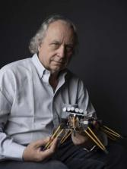
二次低潮（1987-1993）
罗德尼·布鲁克斯 （Rodney Brooks）在《大象不下棋》一文中对符号方法提出质疑。他认为，人工智能的研究不应仅仅局限于符号逻辑，而应更关注更为基础的智能行为，例如感知、运动和与环境的交互。
这种观点后来 发展为“行为主义”思潮，推动了大量仿生昆虫的研究，开启了人工智能研究的新方向。

Slide 21
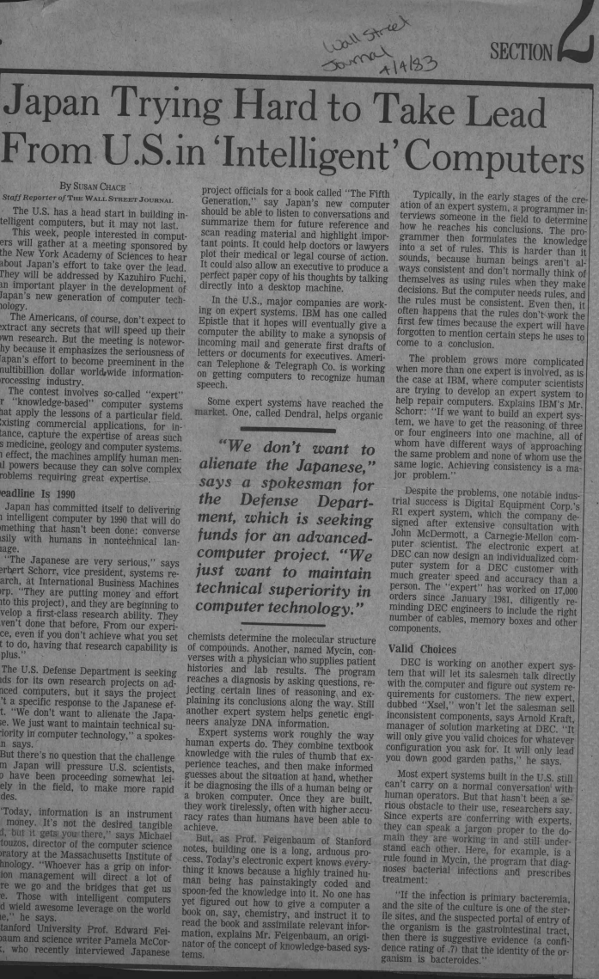
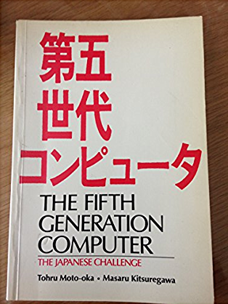
二次低潮（1987-1993）
日本在1978年启动了雄心勃勃的“第五代计算机”项目受挫，也使人工智能的研究者再次受到质疑。
“第五代计算机”项目旨在开发出能够与人类进行自然交流并具备人类推理能力的智能机器。
然而，到90年代初，人们发现这一宏伟目标过于超前，可能无法实现。技术上，该项目仍然依赖于逻辑推理和专家系统，而这些方法的局限性逐渐显现，再加上日本经济泡沫的破裂， 导致项目未能达到预期目标。
日本第五代计算机的宣传资料

Slide 22
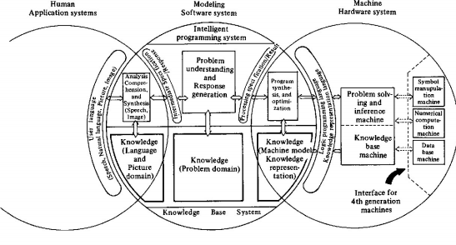
二次低潮（1987-1993）
与其他AI项目类似，“第五代计算机”计划的期望值 远高于技术能够实现的水平。最终，这一计划的失败也成为人工智能进入第二次低谷的重要原因之一。
日本“第五代计算机”概念图。右侧是硬件系统，包括数据库、计算单元等基 础架构；中间是软件系统，包括领域知识系统、反馈生成系统；左侧是应用系 统，通过语音、文本、图片等多种形式与机器进行交互。图片来源：Moto-Oka(1983)。

Slide 23
思考与活动
活动1：时间轴制作
小组任务：
用卡片标记AI发展的关键事件（1956达特茅斯会议、1969《感知机》、1986反向传播）。
讨论：“哪些事件是技术突破？哪些是观念转变？”

Slide 24
思考与活动
活动2：专家系统设计挑战
任务：设计一个“校园生活顾问”专家系统的核心规则（如课程选择、活动推荐）。
讨论：
“如何将模糊的学生需求转化为逻辑规则？会遇到什么困难？”

Slide 25
课程总结
早期AI发展=技术突破（黄金十年） → 反思调整（严冬回暖） → 愿景重塑（低潮启示）。
早期AI发展脉络：高潮 → 低谷 → 再探索。

Slide 26
课后作业
撰写一篇短文，分析ChatGPT与ELIZA的异同，思考“AI是否真正理解了语言”。

